Slide 1
AVANCES EN LAS OPERACIONES
DE
IMPORTANCIA ESTRATÉGICA
Comité de Seguimiento del Programa FEDER 2021-2027 de CASTILLA-LA MANCHA

Slide 2
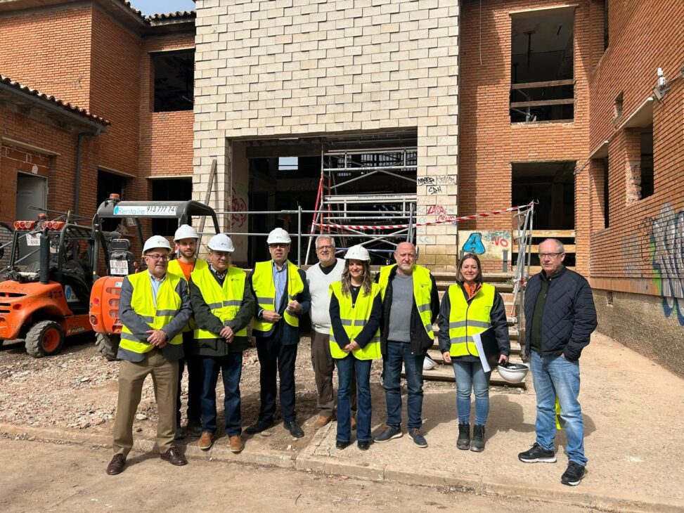

OPERACIONES DE IMPORTANCIA ESTRATÉGICA
CREACIÓN DEL CENTRO TECNOLÓGICO DEL HUEVO DE CLM
La creación del Centro Tecnológico del Huevo en Marchamalo apuesta por la innovación y el desarrollo del sector avícola en Castilla-La Mancha. Este proyecto será un referente en el ámbito de la investigación relacionada con el huevo y la avicultura y tendrá como objetivos mejorar la sanidad animal y la seguridad alimentaria; reforzar la trazabilidad y la calidad del producto; desarrollar proyectos de I+D+i; elaborar mapas epidemiológicos y diagnósticos avanzados y acompañar la transición hacia sistemas de producción sin jaulas. (OP1)
SISTEMA DE GESTIÓN DE LA INVESTIGACIÓN CLÍNICA
SOBRE DATOS DE SALUD DE LA REGIÓN
Se pretende implantar un sistema informático sobre la información de los datos de proyectos de investigación en materia de salud que permita el flujo de esta información entre los agentes involucrados. (OP1)

Slide 3
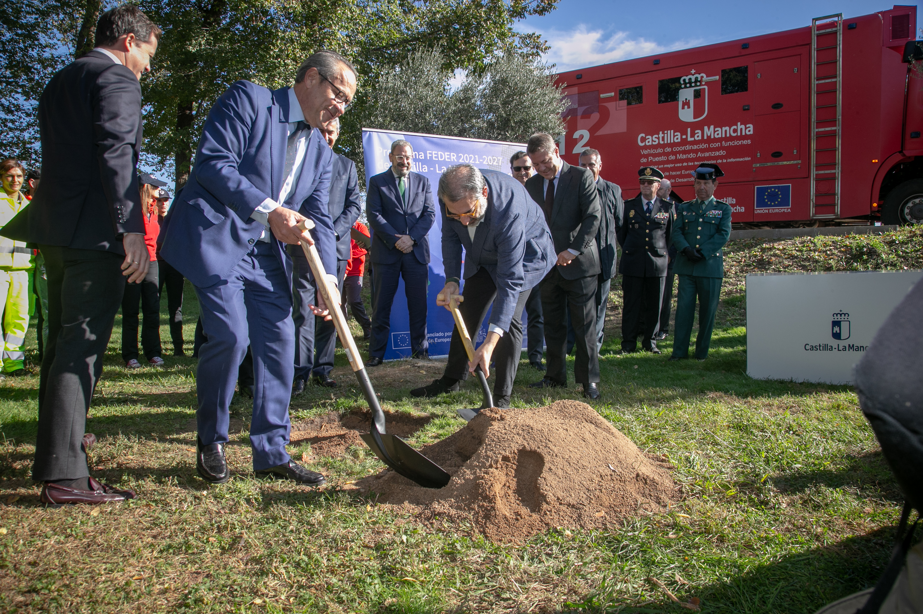
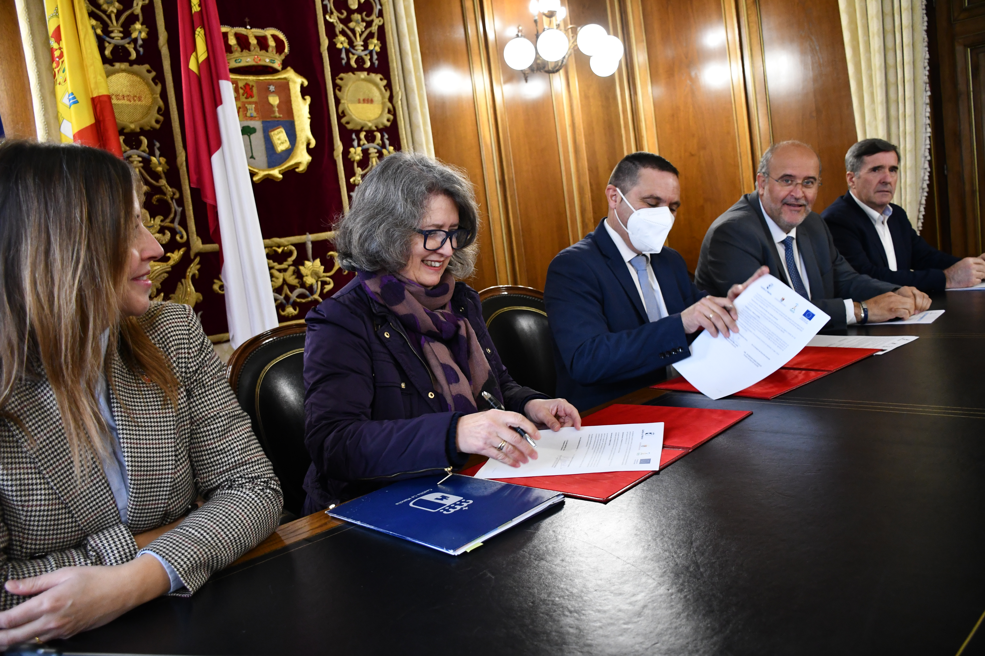
OPERACIONES DE IMPORTANCIA ESTRATÉGICA
NUEVOS EDIFICIOS PARA LA DIRECCIÓN GENERAL DE
PROTECCIÓN CIUDADANA, SERVICIOS DE EMERGENCIA 112
Y LA ESCUELA DE PROTECCIÓN CIUDADANA.
Se realizará la construcción de estos edificios energéticamente eficientes, cumpliendo la exigencia de demanda de energía primaria (PED) inferior en al menos un 20% al requisito EECN (consumo de energía casi nulo según las directrices nacionales). (OP2)
NUEVO CENTRO DE TRATAMIENTO DE RESIDUOS SÓLIDOS
EN CUENCA.
En este nuevo centro se realizarán actividades de separación de residuos, recuperación de materiales para su posterior reutilización, y compostaje de bio-residuos. Así mismo se dotará de un aula ambiental. (OP2)

Slide 4
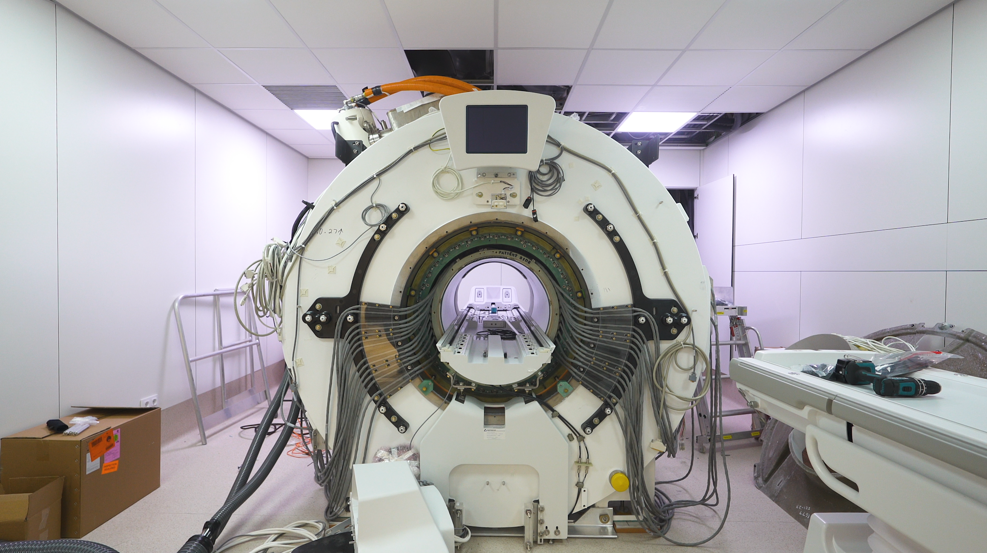
OPERACIONES DE IMPORTANCIA ESTRATÉGICA
ADQUISICIÓN, INSTALACIÓN, PUESTA EN MARCHA Y
MANTENIMIENTO DE UN EQUIPO DE TOMOGRAFÍA POR
EMISIÓN DE POSITRONES (PET) Y RESONANCIA MAGNÉTICA
DE 3 TESLAS (RM) EN EL HOSPITAL UNIVERSITARIO DE TOLEDO.
Esta técnica está avalada y recomendada por las sociedades científicas y se recomienda la existencia de estos equipos en centros de referencia regional. Este equipo integra en una única exploración la tomografía por emisión de positrones (PET) y la resonancia magnética (RM), las dos herramientas de diagnóstico por imagen más avanzadas que existen hoy en día

Slide 5
GRACIAS POR
VUESTRA ATENCIÓN

